Slide 1
Які ознаки зими. Зимові місяці.

Slide 2
Зима
Морозна
Холодна
Сніжна
Пухнаста
Святкова

Slide 3
Зимові Місяці
Грудень
Січень
Лютий

Slide 6
Грудень
Зміни в неживій природі
• Сонце, хоч і виглядає з-за хмар, та не гріє;
• Дні сірі і зовсім короткі, тільки морозні ночі світлішають від зірок;
• Небо частіше вкрите важкими темними хмарами;
• Іде сніг, під сніговою ковдрою спить земля;
• Крига міцно скувала річки та озера.

Slide 7
Грудень
Зміни в живій природі
• Дерева стоять голі, тільки на дубах шелестить неопале листя;
• Зеленіють листочки-хвоїнки на ялинах та соснах, полум’яніють кетяги горобини
• Немов намистинки, червоніють плоди шипшини;
• Сплять метелики, мурашки, їжаки;
• Ближче до жител пересносяться з полів, лісів сороки, ворони, горобці, синиці.

Slide 8
Січень
Зміни в неживій природі
• Сонце підбивається вище, робить перші несміливі кроки до весни;
• Дні стають довшими, та морози й заметілі ще люті;
• Все навкруги вкрите снігами й кригою.

Slide 9
Січень
Зміни в живій природі
• Приник, ніби поринув у задуму ліс;
• Рослини не ростуть – вони перебувають у стані спокою;
• На них менше залишилося плодів: одні з’їли птахи, інші зірвав вітер.

Slide 10
Лютий
Зміни в неживій природі
• Морозисько пекучий, як вогонь, і хуртовини злющі;
• З-за хмар частіше виглядає сонце;
• Заторохтіли, зриваючись з буруль, краплини, прокинувся з-під криги перший кволенький струмочок;
• Бувають відлиги, крізь хмари частіше проглядає блакитне небо.

Slide 11
Лютий
Зміни в живій природі
• Збільшились бруньки на деревах;
• Весело зацінькали синиці, сповіщаючи, що від зими до весни тепер уже один крок ступити.

Slide 12
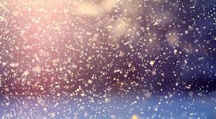
Зимові природні явища
Вибиває день перину
- Диво-пух з небес летить.
На сосні і на ялині
Діамантами блищить.
Сніг

Slide 13
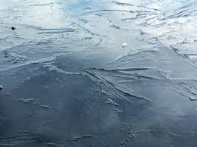
Зимові природні явища
Коли холодно зимою
– Річка замерзає. Її скельце під собою
До весни ховає.
Крига(лід)

Slide 14
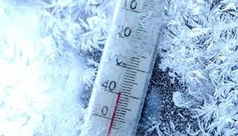
Зимові природні явища
Ущипне за щічки,
Носик поцілує...
Під покровом нічки
Шибки розфарбує...
Мороз

Slide 15
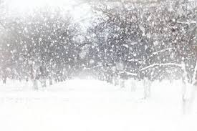
Зимові природні явища
Сипле снігом
в очі й вуха –
Це, звичайно…
Завірюха

Slide 16
